Slide 1
Energía
Capacidad de generar movimiento o lograr la transformación de algo. En el ámbito económico y tecnológico, la energía hace referencia a un recurso natural y los elementos asociados que permiten hacer un uso industrial del mismo.

Slide 2
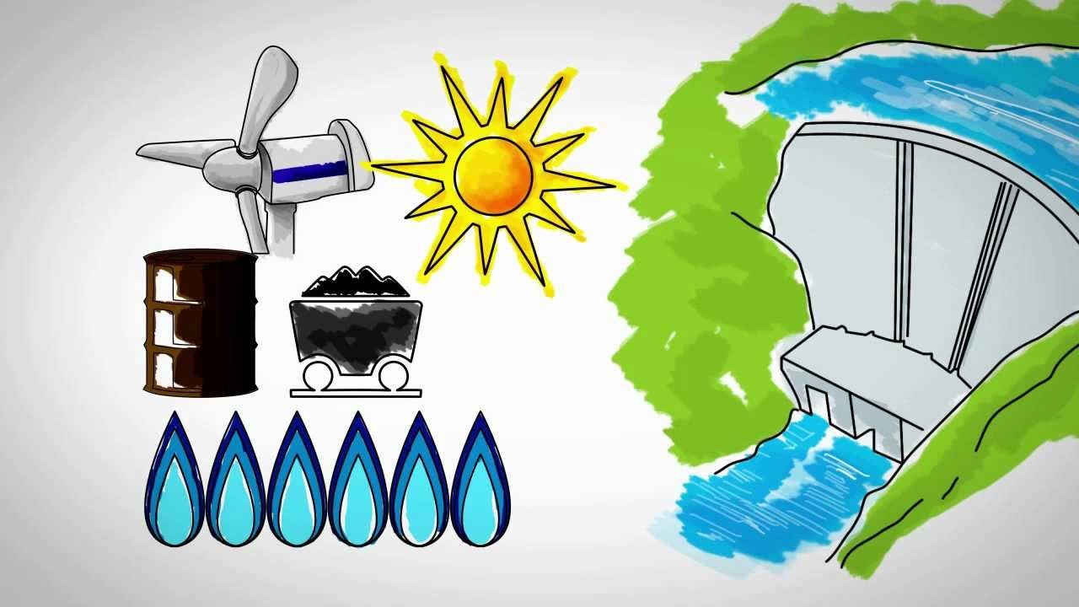
La energía mecánica
Es la combinación de la energía cinética (que genera a partir del movimiento) y la energía potencial (vinculada a la posición de un cuerpo dentro de un campo de fuerzas).

Slide 3
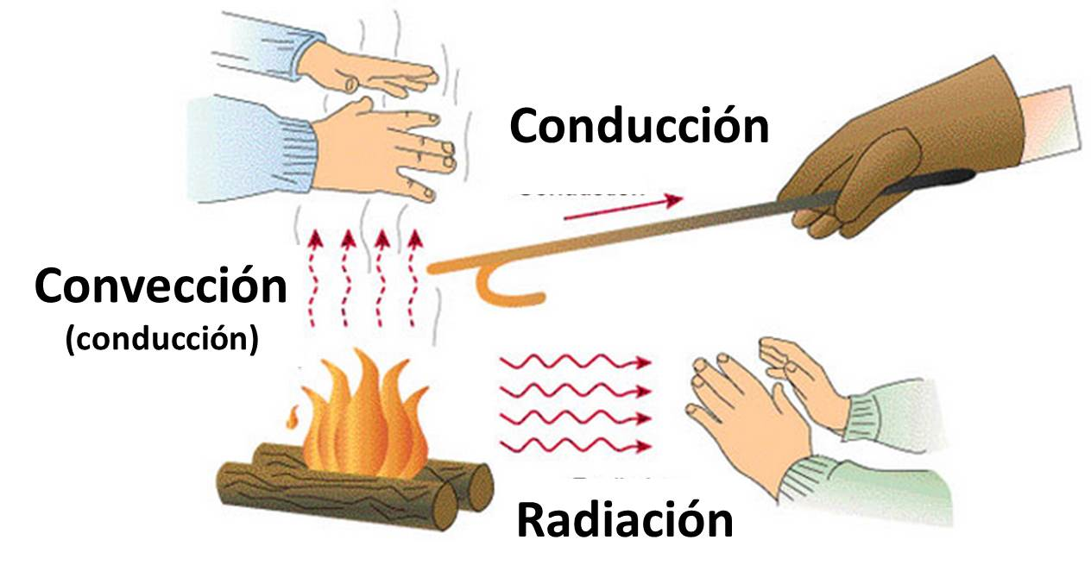
Energía calórica
Es una de las diversas manifestaciones de energía considerada la una de las menos nobles puesto que su transformación en otros tipos de energía implica perdidas relativamente grandes.

Slide 4
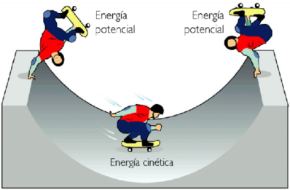
Energía Cinética
Energía mecánica que poseen todos lo cuerpos en movimiento por el solo hecho de estar dotados de una masa y de una velocidad dadas y de las cuales depende. La energía cinética puede ser de traslación(Cuando el movimiento es rectilíneo), o de rotación(cuando el movimiento es de giro).

Slide 5
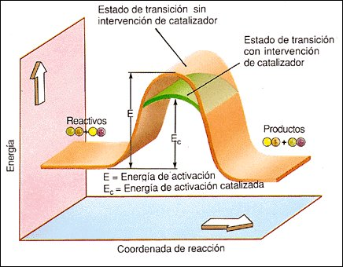
Energía de Activación
Es la energía necesaria que hay que desarrollar para vencer la barrera de las fuerzas electrostáticas que se oponen a la aproximación de nucleones.

Slide 6

Energía de Canje
Proceso mediante el cual se comporta un 90% de la energía de enlace entre dos átomos de hidrogeno.

Slide 7
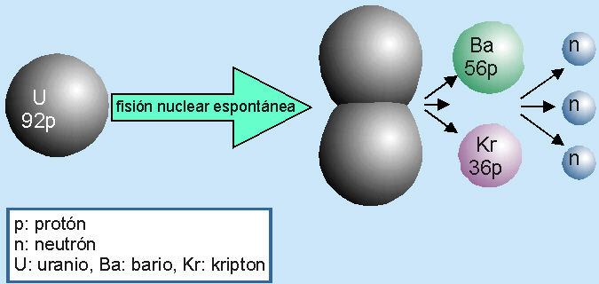
Energía de Desintegración
Perdida de masa que aparece en forma de energía cuando en una desintegración radioactiva la masa del elemento inicial es superior a la suma de las masas de los diferentes elementos o de las diferentes partículas de la reacción.

Slide 8
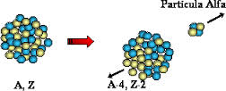
Energía de Desintegración Alfa
Energía liberada en una desintegración

Slide 9
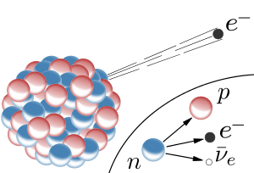
Energía de Desintegración Beta
Energía liberada en una desintegración

